Slide 1
بررسی عددی اثر موجی بودن سطح بر نیروی درگ سید محمد کمال عباس پور خرداد 95

Slide 2
اولین کسی که الهام گرفتن از پوست دلفین را باعث بهبود حرکت شناور های دریای دانسته است شخصی به نام اتو کرامر بوده است. اما در تحقیقات بعد از ایشان نتایج به طور کامل متفاوت بوده است و الهام گرفتن از پوست دلفین نامناسب اعلام شده است.
به منظور بررسی بهتر با استفاده از نرم افزار فلوئنت سعی در بررسی این موضوع شده است.
به منظور شبیه سازی یک پوست انعطاف پذیر ابتدا یک مدل هندسی در نرم افزار گمبیت تولید شده است و برای دقت بالاتر تمام مش های حول هندسه به صورت مربعی در نظر گرفته شده اند.
برای شبیه سازی بهتر یک پوشش انعطاف پذیر با نوشتن یک کد و کامپایل کردن آن در نرم افزار فلوئنت سطح مورد بررسی به صورت دو بعدی حرکت خواهد کرد.

Slide 3
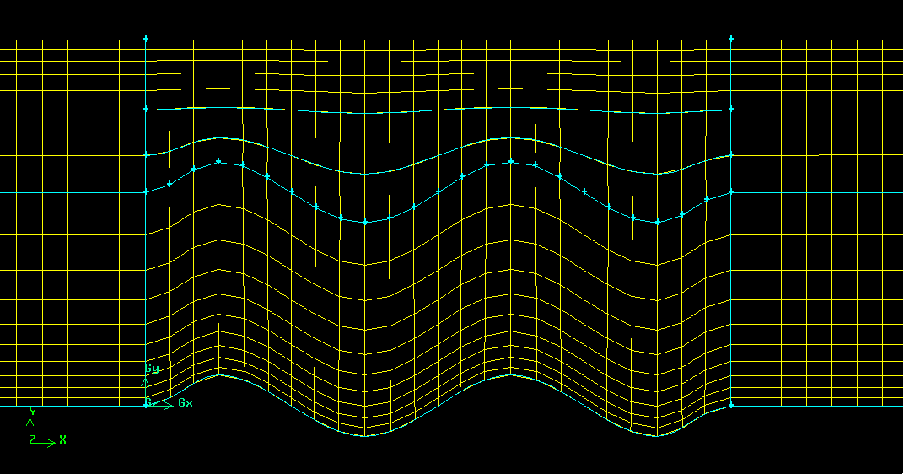
توانمندیهای مدلسازی
دقت بالا به دلیل اینکه شبکه محاسباتی به ساختار یافته در نظر گرفته شده است.

Slide 4
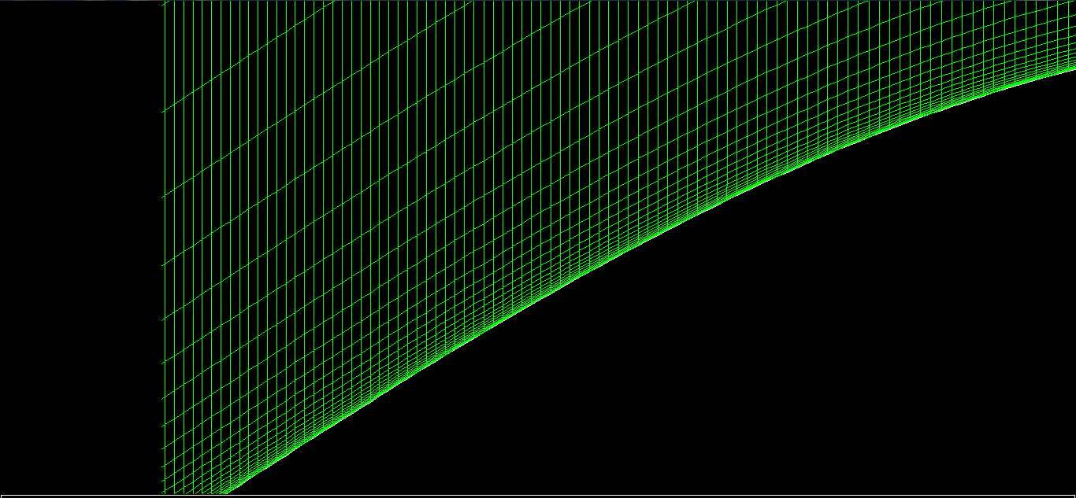
توانمندیهای مدلسازی
امکان تغییر ضریب فشردگی در نزدیکی سطح

Slide 5
توانمندیهای مدلسازی
به دلیل ساختار یافته بودن شبکه محاسباتی:
به سلول های محاسباتی کمتری نیاز است
زمان تحلیل کمتری مورد نیاز است
رایانه های معمولی نیز توانایی تحلیل این شبیه سازی را دارند

Slide 6
مدلسازی نتایج
جریان آرام
1-نوسانی بودن ضریب درگ بر اساس زمان
2-نا منظم بودن ضریب درگ در زمانی که فرکانس حرکت برابر یک هرتز بوده است
3-منفی شدن درگ وارد بر سطح مورد آزمایش در برخی از زمان ها در فرکانس 4 هرتز

Slide 7
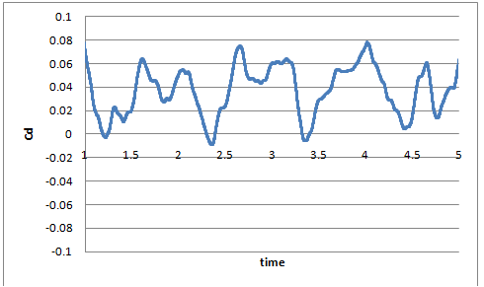
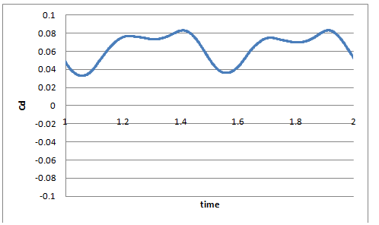
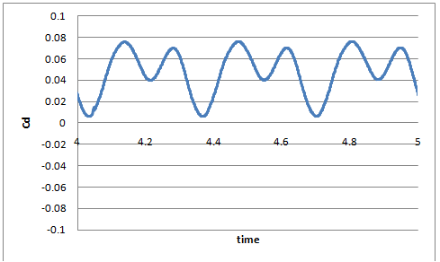
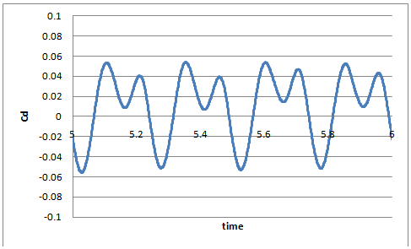
مدلسازی نتایج
جریان آرام

Slide 8
مدلسازی نتایج
جریان آرام
کاهش درگ متوسط وارد بر سطح موج دار با افزایش فرکانس حرکت بعد از فرکانس 2 هرتز
تفاوت زیاد نتایج شبیه سازی با نتایج تجربی

Slide 9
مدلسازی نتایج
مغشوش در نظر گرفتن جریان و استفاده از مدل sst k-w
1-نوسانی بودن ضریب درگ بر اساس زمان
2-کاهش کمترین مقدار ضریب درگ با افزایش فرکانس حرکت موج
3-منفی شدن درگ وارد بر سطح مورد آزمایش در برخی از زمان ها در فرکانس های 3و 4هرتز

Slide 10
مدلسازی نتایج
مغشوش در نظر گرفتن جریان و استفاده از مدل sst k-w
1-نوسانی بودن ضریب درگ بر اساس زمان
2-کاهش کمترین مقدار ضریب درگ با افزایش فرکانس حرکت موج
3-منفی شدن درگ وارد بر سطح مورد آزمایش در برخی از زمان ها در فرکانس های 3و 4هرتز
4-تفاوت زیاد با نتایج تجربی

Slide 11
مدلسازی نتایج
مغشوش در نظر گرفتن جریان و استفاده از مدل sst k-w
حذف اثرات ابتدا و انتها باعث کاهش نیروی درگ خواهد شد و حتی درفرکانسهای 3 و 4 هرتز حتی از نیروی درگ وارد بر یک سطح صاف نیز کمتر خواهد بود. این نتیجه نشان دهنده این است که استفاده از یک سطح انعطاف پذیر امکان کاهش درگ کمتر از یک سطح صاف را دارد

Slide 12
مدلسازی نتایج
مغشوش در نظر گرفتن جریان و استفاده از مدل sst k-w

Slide 13
آنچه در این مدلسازی خواهید آموخت
1- نحوه نوشتن یک udf به منظور شبیه سازی یک سطح انعطاف پذیر
2- نحوه مدل سازی در نرم افزار گمبیت
3- نحوه استفاده از udf در نرم افزار فلوئنت
4- نحوه استحصال اطلاعات از نرم افزار فلوئنت

Slide 14
نکات و الزامات
1- آشنایی کم با زبان C
3- آشنایی اولیه با CFD
4- آشنایی با نحوه مدل سازی دو بعدی در نرم افزار Gambit
5- آشنایی با نحوه تحلیل دو بعدی در نرم افزار Fluent

